Slide 1
B树
草果

Slide 2
1. M阶B树定义
M阶是指一个节点最多能拥有的孩子数，M>=2。
每个结点最多有m棵子树。
除根结点外，其他分支结点至少有[m/2]棵子树。
根结点至少有两棵子树(除非B树只包含一个根节点)。
有k个孩子的分支节点包含k-1个关键码，关键码按递增次数排列。
所有叶子结点在同一层，叶子结点不包含任何关键码信息。

Slide 3
B树插入原则
对高度为h的m阶B树，新节点一般是插在第h层，通过检索可以确定关键码应插入的位置，然后分如下情况：
1. 若该节点中关键码个数小于m-1，则直接插入即可，插入结束。
2. 若该结点中关键码个数等于m-1，则将引起结点分裂。以中间关键码为界将结点一分为二，产生一个新结点，并把中间关键码插入到父节点(h-1层)中。
重复上述工作，最坏情况一致分裂到根结点，建立一个新根结点，整个B树增加一层。

Slide 4

B树插入-例子
1. 将C N G A H E K Q M F W L T Z D P R X Y S插入到一棵空5阶B树中。
2. 首先，结点空间足够，4个字母插入相同的结点中，如下图：
3. 当插入H时，结点发现空间不够，以致将其分裂成2个结点，移动中间元素G上移到新的根结点中，在实现过程中，把A和C留在当前结点中，而H和N放置新的其右邻居结点中，如下图：

Slide 5


B树插入-例子
4. 插入E,K,Q时，不需要任何分裂操作:
5. 插入M需要一次分裂，注意M恰好是中间关键字元素，向上移到父节点中:

Slide 6


B树插入-例子
6. 插入F,W,L,T不需要任何分裂操作:
7. 插入Z时，最右的叶子结点空间满了，需要进行分裂操作，中间元素T上移到父节点中，注意通过上移中间元素，树最终还是保持平衡，分裂结果的结点存在2个关键字元素。

Slide 7

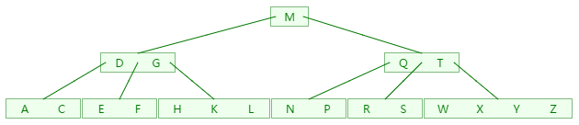
B树插入-例子
8. 插入D时，导致最左边的叶子结点被分裂，D恰好也是中间元素，上移到父节点中，然后字母P,R,X,Y陆续插入不需要任何分裂操作:
9.最后，当插入S时，含有N,P,Q,R的结点需要分裂，把中间元素Q上移到父节点中，但是父节点中空间已经满了，所以也要进行分裂，将父节点中的中间元素M上移到新形成的根结点中:

Slide 8
B树删除原则
首先查找B树中需删除的元素,如果该元素在B树中存在，则将该元素在其结点中进行删除。然后判断该元素是否有左右孩子结点，如果有，则上移孩子结点中的某相近元素(“左孩子最右边的节点”或“右孩子最左边的节点”)到父节点中，最后是移动相应结点；如果没有，直接删除后，移动相应结点。
删除元素，移动相应元素之后，如果某结点中元素数目（即关键字数）小于ceil(m/2)-1，则需要看其某相邻兄弟结点是否丰满（结点中元素个数大于ceil(m/2)-1），如果丰满，则向父节点借一个元素来，然后将最丰满的相邻兄弟结点中上移最后或最前一个元素到父节点中；如果其相邻兄弟都刚脱贫，即借了之后其结点数目小于ceil(m/2)-1，则该结点与其相邻的某一兄弟结点进行“合并”成一个结点：首先移动父结点中的元素（该元素在两个需要合并的两个结点元素之间）下移到其子结点中，然后将这两个结点进行合并成一个结点。

Slide 9
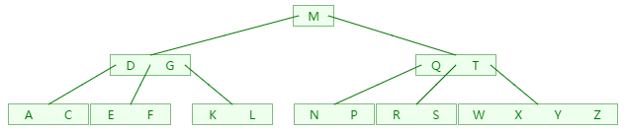
B树删除-例子
1. 以刚插入例子的树，删除H T R E。先删除H
2. 当然首先查找H，H在一个叶子结点中，且该叶子结点元素数目3大于最小元素数目ceil(m/2)-1=2，则操作很简单，咱们只需要移动K至原来H的位置，移动L至K的位置（也就是结点中删除元素后面的元素向前移动）

Slide 10
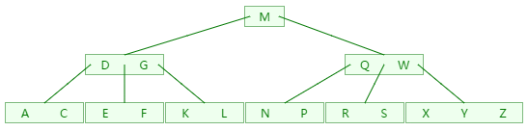
B树删除-例子
3. 删除T
4. 因为T没有在叶子结点中，而是在中间结点中找到，将W上移到T的位置，然后将原包含W的孩子结点中的W进行删除，这里恰好删除W后，该孩子结点中元素个数大于2，无需进行合并操作。

Slide 11
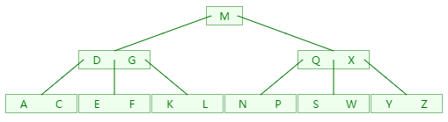
B树删除-例子
5. 删除R
6. R在叶子结点中,右相邻兄弟结点中比较丰满（3个元素大于2），所以先向父节点借一个元素W下移到该叶子结点中，代替原来S的位置，S前移；然后X在相邻右兄弟结点中上移到父结点中，最后在相邻右兄弟结点中删除X，后面元素前移。

Slide 12
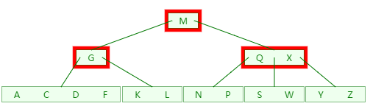
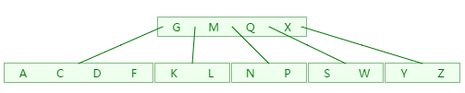
B树删除-例子
7. 删除E
8. 首先将父节点中的元素D下移到已经删除E而只有F的结点中，然后将含有D和F的结点和含有A,C的相邻兄弟结点进行合并成一个结点。继续合并，M下移。

Slide 13
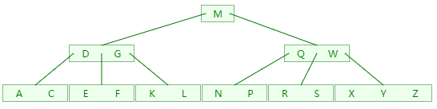
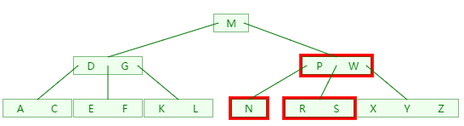
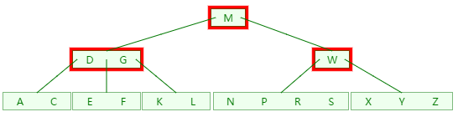

B树删除-例子2
下图，删除Q

Slide 14
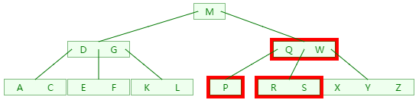
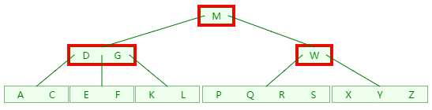

B树删除-例子2
下图，删除N

Slide 15
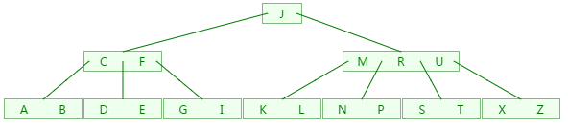
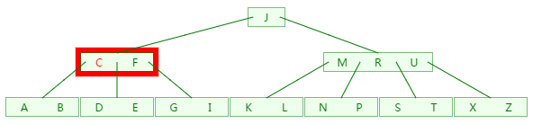
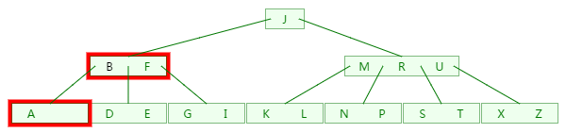
B树删除-例子2
下图，删除C

Slide 16
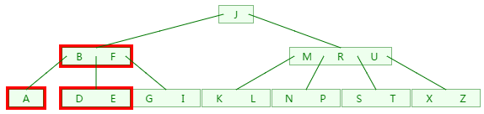
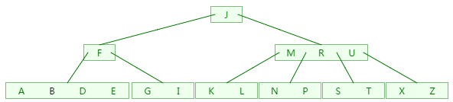
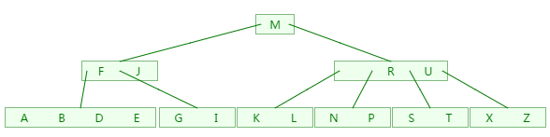
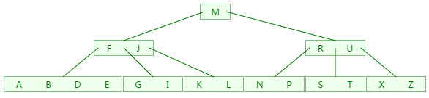
B树删除-例子2

Slide 17
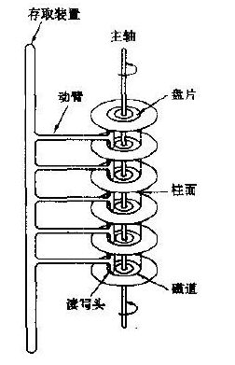
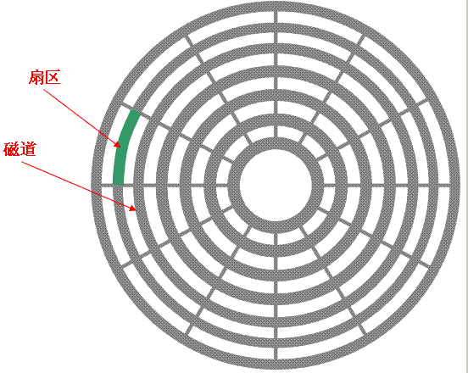
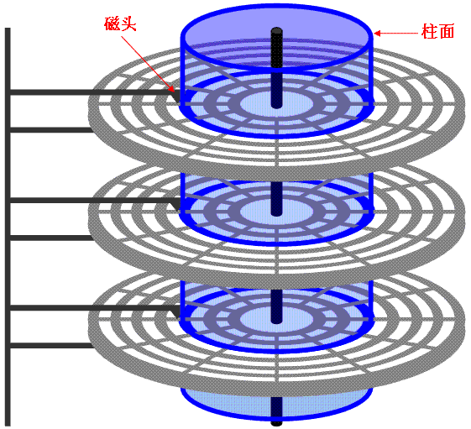
磁盘的结构

Slide 18
磁盘的结构
磁盘是一个扁平的圆盘，盘面上有许多称为磁道的圆圈，数据就记录在这些磁道上。磁盘可以是单片的，也可以是由若干盘片组成的盘组，每一盘片上有两个面。
当磁盘驱动器执行读/写功能时。盘片装在一个主轴上，并绕主轴高速旋转，当磁道在读/写头(又叫磁头) 下通过时，就可以进行数据的读 / 写了。
一般磁盘分为固定头盘(磁头固定)和活动头盘。固定头盘的每一个磁道上都有独立的磁头，它是固定不动的，专门负责这一磁道上数据的读/写。
活动头盘 (如上图)的磁头是可移动的。每一个盘面上只有一个磁头(磁头是双向的，因此正反盘面都能读写)。它可以从该面的一个磁道移动到另一个磁道。所有磁头都装在同一个动臂上，因此不同盘面上的所有磁头都是同时移动的(行动整齐划一)。当盘片绕主轴旋转的时候，磁头与旋转的盘片形成一个圆柱体。各个盘面上半径相同的磁道组成了一个圆柱面，我们称为柱面 。因此，柱面的个数也就是盘面上的磁道数

Slide 19
磁盘的读写原理
磁盘上数据必须用一个三维地址唯一标示：柱面号、盘面号、块号(磁道上的盘块)。
读/写磁盘上某一指定数据需要下面3个步骤：
(1) 首先移动臂根据柱面号使磁头移动到所需要的柱面上，这一过程被称为定位或查找 。
(2) 如上图11.3中所示的6盘组示意图中，所有磁头都定位到了10个盘面的10条磁道上(磁头都是双向的)。这时根据盘面号来确定指定盘面上的磁道。
(3) 盘面确定以后，盘片开始旋转，将指定块号的磁道段移动至磁头下。
经过上面三个步骤，指定数据的存储位置就被找到。这时就可以开始读/写操作了。

Slide 20
磁盘的读写原理
访问某一具体信息，由3部分时间组成：
1. 查找时间(seek time) Ts: 完成上述步骤(1)所需要的时间。这部分时间代价最高，最大可达到0.1s左右。
2. 等待时间(latency time) Tl: 完成上述步骤(3)所需要的时间。由于盘片绕主轴旋转速度很快，一般为7200转/分(电脑硬盘的性能指标之一, 家用的普通硬盘的转速一般有5400rpm(笔记本)、7200rpm几种)。因此一般旋转一圈大约0.0083s。
3. 传输时间(transmission time) Tt: 数据通过系统总线传送到内存的时间，一般传输一个字节(byte)大概0.02us=2*10^(-8)s

Slide 21
磁盘的读写原理
磁盘读取数据是以盘块(block)为基本单位的。位于同一盘块中的所有数据都能被一次性全部读取出来。而磁盘IO代价主要花费在查找时间Ts上。因此我们应该尽量将相关信息存放在同一盘块，同一磁道中。或者至少放在同一柱面或相邻柱面上，以求在读/写信息时尽量减少磁头来回移动的次数，避免过多的查找时间Ts。

Slide 22
概念区分
扇区(Sector)：通常大小为512字节。
磁盘块(Block size)：Linux对文件操作的最小单元，依文件系统及格式，大小不固定。通过: sudo /sbin/tune2fs -l /dev/sda1|grep "Block size" 查看sdf1盘的文件系统。或者通过stat -f file。
1.一个文件假设只有几个字节，其实也会占用一个文件块大小。
2.系统通常一次会读取一个Block size大小，而不是一个扇区大小。
页(Page)：Linux对内存操作的最小单元，通过：getconf PAGESIZE命令查看，通常为4096字节。

Slide 23
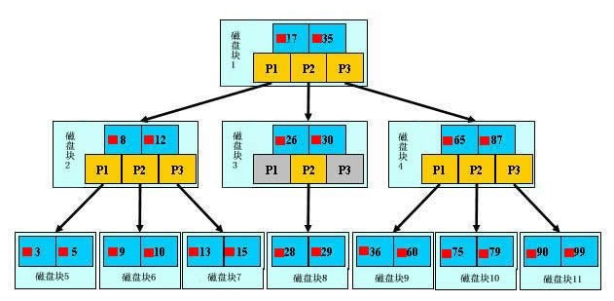
B树数据查找与磁盘IO
假如每个盘块正好存放一个B树的结点，我们来模拟下查找文件29的过程：
1. 根据根结点指针找到文件目录的根磁盘块1，将其中的信息导入内存。【磁盘IO操作 1次】
2. 此时内存中有两个文件名17、35和三个存储其他磁盘页面地址的数据。由于17<29<35，因此我们找到指针p2。
3. 根据p2指针，我们定位到磁盘块3，并将其中的信息导入内存。【磁盘IO操作 2次】
4. 此时内存中有两个文件名26，30和三个存储其他磁盘页面地址的数据。由于26<29<30，因此我们找到指针p2。
5. 根据p2指针，我们定位到磁盘块8，并将其中的信息导入内存。【磁盘IO操作 3次】
6. 此时内存中有两个文件名28，29。根据算法我们查找到文件名29，并定位了该文件内存的磁盘地址。
分析上面的过程，发现需要3次磁盘IO操作和3次内存查找操作。关于内存中的文件名查找，由于是一个有序表结构，可以利用折半查找提高效率。至于IO操作是影响整个B树查找效率的决定因素。

Slide 24
M阶B+树
根结点只有1个，分支数量范围[2,m]。
除根结点以外的非叶子结点，每个结点包含分支范围[m/2，m]，其中[m/2]表示取大于m/2的最小整数。
所有非叶子结点的关键码数目等于它的分支数量。争议点
所有叶子结点都在同一层，且关键字数目范围是[[m/2],m]。
所有非叶子节点的关键字可以看成是索引部分，这些索引等于其子树（根结点）中的最大（或最小）关键字。
叶子节点包含全部关键字的信息(非叶子节点只包含索引)，且叶子结点中的所有关键字依照大小顺序连接。
争议点：k个分支节点包含k-1个关键码，即同B树。
最大(或最小): 实现中，要么存最大，要么存最小，保持一致即可。
补充：MySQL的InnoDB引擎按照最小关键码，且分支数量和关键码相同。

Slide 25
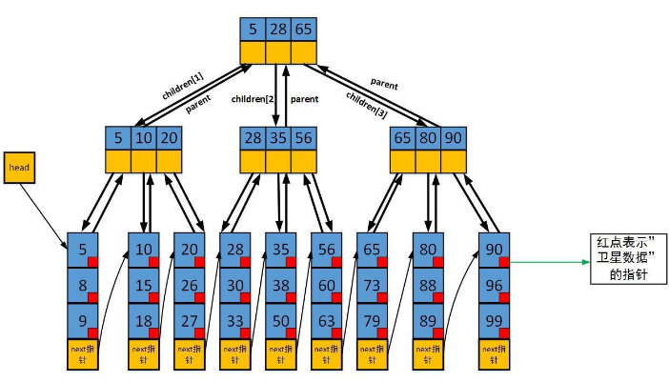
B+树数据存储方式

Slide 26
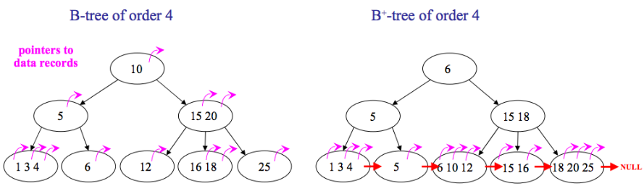
B树与B+树区别
B+树中只有叶子节点会带有指向记录的指针，而B树则所有节点都带有，在内部节点出现的索引项不会再出现在叶子节点中。由于B+树结点存储的是更多的索引信息，那么检索更快。
B+树中所有叶子节点都是通过指针连接在一起，而B树不会。当遍历数据，B树需要通过中序遍历，而B+树只需要从叶子结点挨个遍历即可，且由于叶子结点存储索引及数据信息，那么进行range-query就非常方便，而B树则不支持。这就是数据库选择B+树的最主要原因。

Slide 27
B+树插入原则
和B树类似，但关键码会在分支节点和叶子节点同时出现。

Slide 28


B+树插入
1. 将C N G A H E K Q M F W L T Z D P R X Y S插入到一棵空5阶B+树中。
2. 首先，结点空间足够，4个字母插入相同的结点中，如下图：
3. 当咱们试着插入H时，结点发现空间不够，以致将其分裂成2个结点，移动中间元素G上移到新的根结点中, 注意根节点和叶子节点都包含G：
4. 当咱们插入E,K，不需要任何分裂操作:

Slide 29



B+树插入 分支等关键码+1
5. 当插入Q时，右边第二个叶子节点产生分裂，中间元素K上移：
6. 继续插入M F，无分裂：
7. 插入W， 最右叶子节点产生分离，中间元素N上移：

Slide 30



B+树插入
8. 插入L T， 无分裂：
9. 插入Z，最右叶子节点分裂，中间元素T上移：
10. 插入D， 最左叶子节点分裂，中间元素D上移：

Slide 31
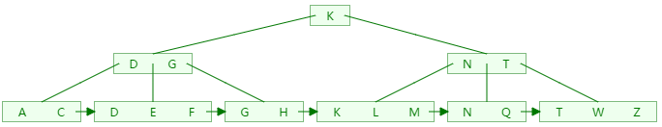
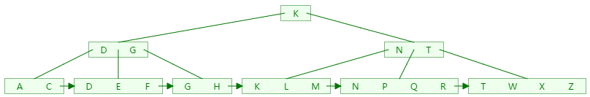
B+树插入
11. 此时，根节点包含5个关键码，6个分支，不符合B+树定义，继续分裂，将中间元素K上移：
12. 插入P R X， 无结点分裂：

Slide 32
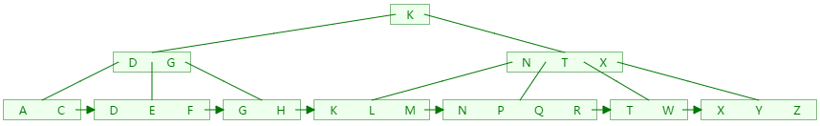
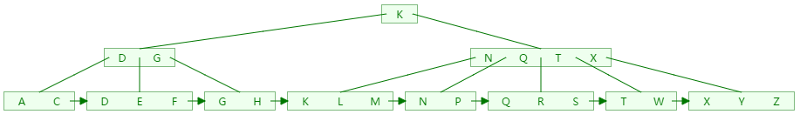
B+树插入
13. 插入Y, 最右叶子结点分裂，中间元素X上移：
14. 插入S， 第五叶子节点分裂，中间元素Q上移：

Slide 33
B+树删除原则
同B树

Slide 34
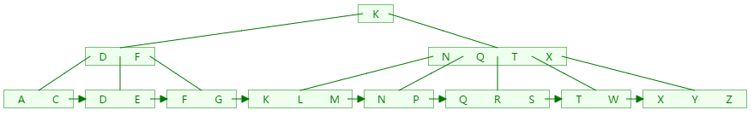
B+树删除
1.依次删除H T R E
2. 先删除H， 由于第二叶节点丰满，G右移，F到G位置，且F上移：

Slide 35
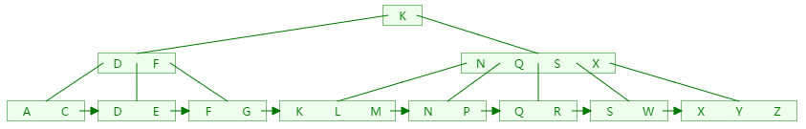
B+树删除
3. 删除T
4. 右三叶节点丰满，S右移，S上移，W右移：

Slide 36
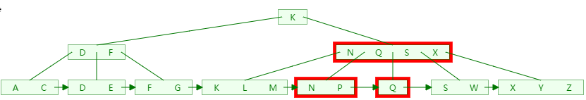
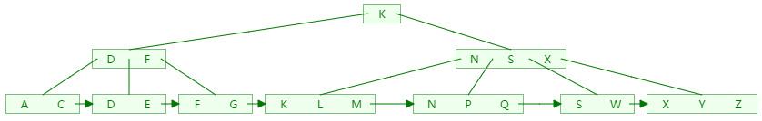
B+树删除
5. 删除R
6. R删除后，叶节点Q和其左叶节点以及第二层节点Q合并：

Slide 37
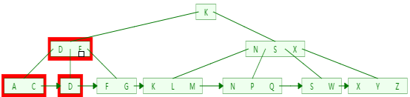
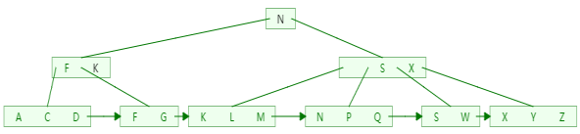
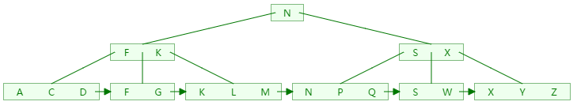
B+树删除
7. 删除E
8. 合并后，第二层右分支结点丰满，N上移，K下移。

Slide 38
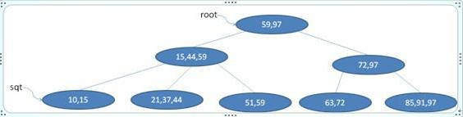
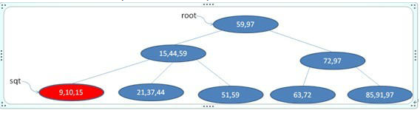
插入-例1 分支与关键码相同
往下图的3阶B+树中插入关键字9。
首先查找9应插入的叶节点(最左下角的那一个),插入发现没有破坏B+树的性质,完毕。插完如下图所示:

Slide 39
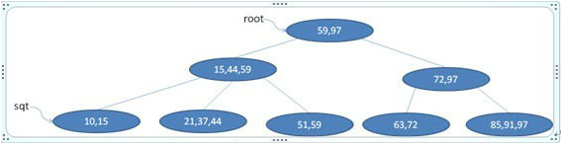
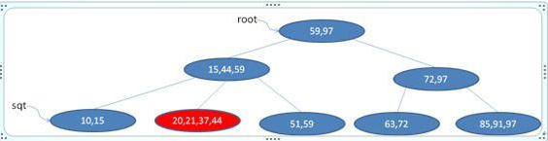
插入-例2
往下图的3阶B+树插入20。
首先查找20应插入的叶节点(第二个叶子节点),插入，如下图：

Slide 40
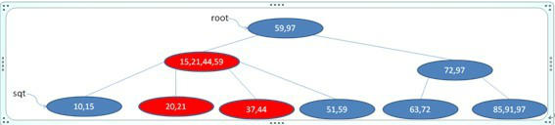
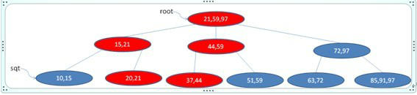
插入-例2
发现第二个叶子节点已经破坏了B+树的性质,则把之分解成[20 21], [37 44]两个,并把21往父节点移，如下图：
发现父节点也破坏了B+树的性质,则把之再分解成[15 21], [44 59]两个,并把21往其父节点移，如下图：
这次没有破坏B+树的性质(如果还是不满足B+树的性质,可以递归上去,直到满足为至),插入完毕。

Slide 41
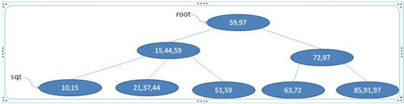
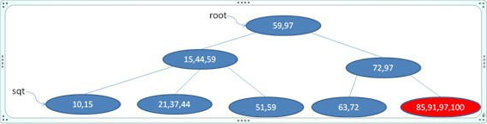
插入-例3
往下图的3阶B+树插入100。
首先查找100应插入的叶节点(最后一个节点), 插入，如下图：

Slide 42
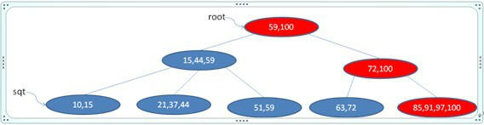
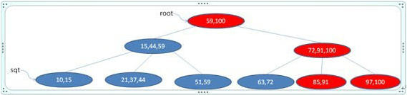
插入-例3
修改其所有父辈节点的键值为100(只有插入比当前树的最大数大的数时要做此步),如下图：
然后重复Eg.2的方法拆分节点,最后得：

Slide 43

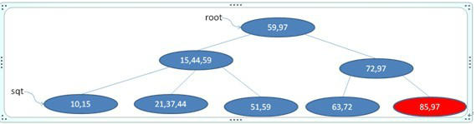
删除-例子1
删除下图3阶B+树的关键字91
首先找到91所在叶节点(最后一个节点),删除之，如下图：
没有破坏B+树的性质,删除完毕

Slide 44

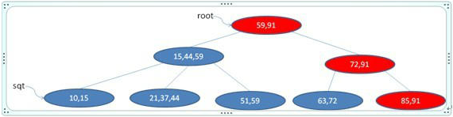
删除-例子2
删除下图3阶B+树的关键字97
首先找到97所在叶节点(最后一个节点),删除之，然后修改该节点的父辈的键字为91(只有删除树中最大数时要做此步)，如下图

Slide 45
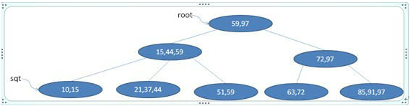
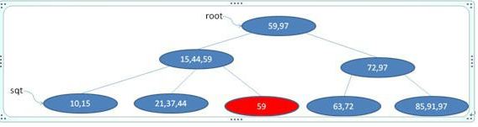
删除-例子3
删除下图3阶B+树的关键字51。
首先找到51所在节点(第三个节点),删除之，如下图：

Slide 46
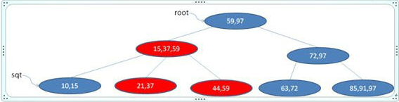
删除-例子3
破坏了B+树的性质,从该节点的兄弟节点(左边或右边)借节点44，并修改相应键值,判断没有破坏B+树,完毕，如下图

Slide 47


删除-例子4
删除下图3阶B+树的关键字59
首先找到59所在叶节点(第三个节点),删除之，如下图

Slide 48

删除-例子4
破坏B+树性质,尝试借节点,无效(因为左兄弟节点被借也会破坏B+树性质),合并第二第三叶节点并调整键值，如下图

Slide 49


删除-例子5
删除下图3阶B+树的关键字63
首先找到63所在叶结点(第四个结点),删除之，如下图：

Slide 50


删除-例子5
合并第四五叶结点并调整键值，如下图：
发现第二层的第二个结点不满足B+树性质,从第二层的第一个结点借59,并调整键值，如下图：

Slide 51
MySQL索引
http://www.admin10000.com/document/5372.html
http://blog.codinglabs.org/articles/theory-of-mysql-index.html

Slide 52
How do you build a database
Most database servers are built in C, and store data using B-tree type constructs. In the old days there was a product called C-Isam (c library for an indexed sequential access method) which is a low level library to help C programmers write data in B-tree format. So you need to know about btrees and understand what these are.
Most databases store data separate to indexes. Lets assume a record (or row) is 800 bytes long and you write 5 rows of data to a file. If the row contains columns such as first name, last name, address etc. and you want to search for a specific record by last name, you can open the file and sequentially search through each record but this is very slow. Instead you open an index file which just contains the lastname and the position of the record in the data file. Then when you have the position you open the data file, lseek to that position and read the data. Because index data is very small it is much quicker to search through index files. Also as the index files are stored in btrees in it very quick to effectively do a quicksearch (divide and conquer) to find the record you are looking for.
So you understand for one "table" you will have a data file with the data and one (or many) index files. The first index file could be for lastname, the next could be to search by SS number etc. When the user defines their query to get some data, they decide which index file to search through. If you can find any info on C-ISAM (there used to be an open source version (or cheap commercial) called D-ISAM) you will understand this concept quite well.
Once you have stored data and have index files, using an ISAM type approach allows you to GET a record based on a value, or PUT a new record. However modern database servers all support SQL, so you need an SQL parser that translates the SQL statement into a sequence of related GETs. SQL may join 2 tables so an optimizer is also needed to decide which table to read first (normally based on number of rows in each table and indexes available) and how to relate it to the next table. SQL can INSERT data so you need to parse that into PUT statements but it can also combine multiple INSERTS into transactions so you need a transaction manager to control this, and you will need transaction logs to store wip/completed transactions.
It is possible you will need some backup/restore commands to backup your data files and index files and maybe also your transaction log files, and if you really want to go for it you could write some replication tools to read your transaction log and replicate the transactions to a backup database on a different server. Note if you want your client programs (for example an SQL UI like phpmyadmin) to reside on separate machine than your database server you will need to write a connection manager that sends the SQL requests over TCP/IP to your server, then authenticate it using some credentials, parse the request, run your GETS and send back the data to the client.
So these database servers can be a lot of work, especially for one person. But you can create simple versions of these tools one at a time. Start with how to store data and indexes, and how to retrieve data using an ISAM type interface.
There are books out there - look for older books on mysql and msql, look for anything on google re btrees and isam, look for open source C libraries that already do isam. Get a good understanding on file IO on a linux machine using C. Many commercial databases now dont even use the filesystem for their data files because of cacheing issues - they write directly to raw disk. You want to just write to files initially.

